Slide 1
Синдром набутого імунодефіциту (СНІД)
Підготували
Учениці 11-А класу
Харківської гімназії №55
Зоря Владислава та Кутова Поліна

Slide 2
1 грудня – Всесвітній день боротьби зі СНІДом
СНІД – синдром набутого імунодефіциту
ВІЛ – вірус імунодефіциту людини
На сьогодні не існує вакцини для профілактики СНІДу і недостатньо ефективні методи лікарської терапії цього захворювання!

Slide 3
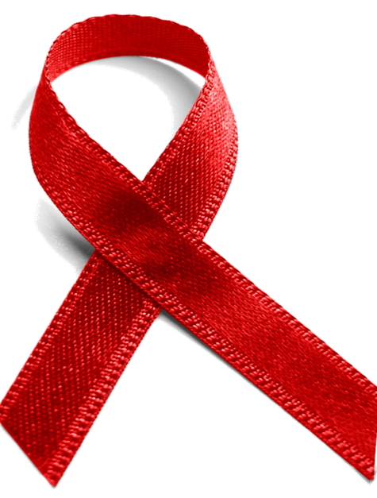
Що означає Червона стрічка?
Цей символ антиСНІДівського руху створив художник Франк Мур у квітні 1991 року (він помер від СНІДу через 3 роки).
Середня тривалість життя ВІЛ-інфікованої людини становить приблизно 12 років, однак сучасні препарати збільшують цю цифру в 2-3 рази.
Червону стрічку носять небайдужі!

Slide 4
ОЗНАКИ СНІДу
людина втрачає вагу;
відчуває постійну втому;
довго може триматися висока температура;
підвищена пітливість;
частий пронос;
спостерігаються сухий кашель і задишка;
легкі інфекції, наприклад, простуда протікають набагато серйозніше і тривають значно довше звичайного;
у хворих СНІДом можуть початися пневмонія, коліт, герпес, грибкова інфекція в порожнині рота, горлі, стравоході і прямій кишці;
хворі СНІДом більш уразливі до онкозахворювань.

Slide 5
СНІД : статистика на 01.01.2014
Щодня у світі від ВІЛ/СНІДу вмирають 8 тис. хворих, 75% з них - молоді люди до 30 років.
Сьогодні число ВІЛ-інфікованих у світі перевищує 30 млн., а померло від цієї хвороби - 6 млн. людей!
Всього c 1987 року в Україні офіційно зареєстровано 245 161 новий випадок ВІЛ-інфекції (з них 40733 у дітей)
З 1987 року від СНІДу в Україні померли 32 012 осіб, з них 337 випадків - це дитяча смертність.
В Україні з ВІЛ-інфекцією живе до 270 тисяч чоловік. І тільки кожен другий знає про свій діагноз.

Slide 6
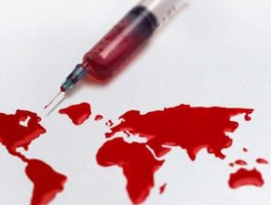
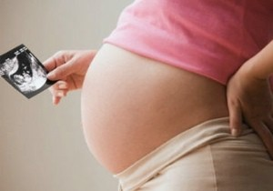
СНІД ПЕРЕДАЄТЬСЯ
Парентерально (ін’єкційно, через кров та іншібіологічні рідини)
Статевим шляхом
Перинатальним шляхом від матері до дитини

Slide 7
СНІД НЕ передається…
• при дотиках, обіймах, рукостисканнях;
• через поцілунки;
• при спільному проживанні в однійквартирі;
• повітряно - крапельним шляхом(у тому числі при чханні і кашлі);
• через гроші;
• при купанні у воді;
• через постільну білизну, предметипобуту, іграшки;
• при укусах комах або тварин;

Slide 8
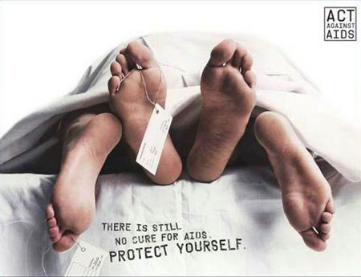
СТАТЕВІ СТОСУНКИ
За останні два роки число людей, які заразилися ВІЛ статевим шляхом, збільшилось майже в два рази.
На сьогоднішній день 45% заражень відбувається через незахищений секс

Slide 9
НАРКОМАНІЯ
Від загальної кількості ВІЛ-інфікованих, наркомани складають 88%
В Україні 50 тисяч молодих людей з подвійним діагнозом – ВІЛ-наркоманія…
52% заражень ВІЛ відбувається «через шприц»…

Slide 11
Дякуємо за увагу!

